Slide 1

샬롬
현대교회
어린이교회
초등부

Slide 2

찬양해요~

Slide 3





Slide 4



Slide 5



Slide 6



Slide 7



Slide 8


Slide 9


Slide 10


Slide 11


Slide 12


Slide 13


Slide 14


Slide 15



Slide 16
온 땅이여 주님을 찬양하여라
그의 이름 영광을 찬양하여라
온 땅이여 주님을 경배하여라
주의 크신 이름을 노래하여라

Slide 17
세상을 만드시고 다스리시는
그분은 여호와 나의 하나님

Slide 18
춤을 추고 노래하네
손뼉 치며 하나님을 찬양해
나의 구원 나의 기쁨
나의 소망 하나님만 예배하네

Slide 19
세상을 사랑하사 아들을 주신
그분은 여호와 나의 하나님

Slide 20
춤을 추고 노래하네
손뼉 치며 하나님을 찬양해
나의 구원 나의 기쁨
나의 소망 하나님만 예배하네

Slide 21
너는 시냇가에 심은 나무라 하나님의 사랑 안에
믿음뿌리 내리고 주의 뜻대로 주의 뜻대로 항상 살리라

Slide 22
주의 시절을 좇아 구원 열매 맺으면 주의 영화로운 빛
너를 보호하리니 주의 뜻대로 주의 뜻대로
항상 살리라

Slide 23
2024년 9월 22일 어린이 예배
오늘은 성령강림 후
열여덟번째주일입니다

Slide 24

사도신경
전능하사 천지를 만드신
하나님 아버지를 내가 믿사오며,
그 외아들 우리 주
예수 그리스도를 믿사오니,

Slide 25
사도신경
이는 성령으로 잉태하사
동정녀 마리아에게 나시고,
본디오 빌라도에게 고난을 받으사,
십자가에 못박혀 죽으시고,
장사한 지 사흘 만에 죽은 자
가운데서 다시 살아나시며,

Slide 26
사도신경
하늘에 오르사,
전능하신 하나님 우편에 앉아
계시다가, 저리로서 산 자와
죽은 자를 심판하러 오시리라.

Slide 27
사도신경
성령을 믿사오며, 거룩한 공회와,
성도가 서로 교통하는 것과,
죄를 사하여 주시는 것과,
몸이 다시 사는 것과,
영원히 사는 것을 믿사옵나이다.
아멘

Slide 28



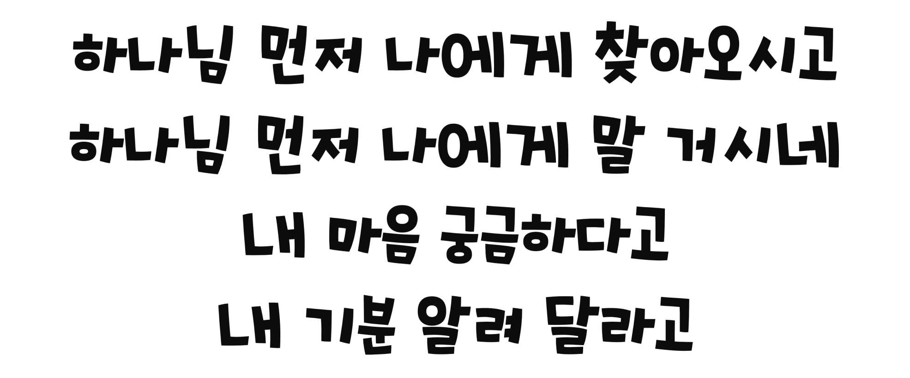

Slide 29

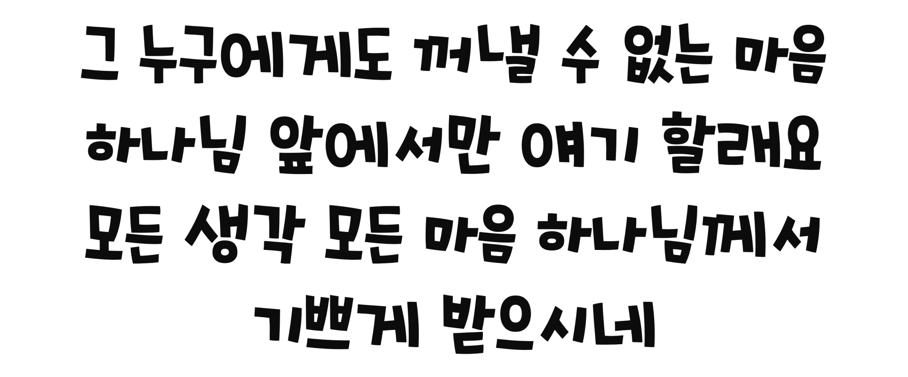

Slide 30



Slide 31


Slide 32


Slide 33


Slide 34


Slide 35

대표기도
박시우 어린이

Slide 36

성경봉독
열왕기상 11장 13절

Slide 37

성경봉독- 열왕기상 11장
13 오직 내가 이 나라를 다 빼앗지 아니하고 내 종 다윗과 내가 택한 예루살렘을 위하여 한 지파를 네
아들에게 주리라
하셨더라

Slide 38
설교
이스라엘! 둘로 나뉘다!
지하람 목사님

Slide 39

헌금 특송
하이어 성가대

Slide 40
헌금기도
한은호 어린이

Slide 41


Slide 42
광 고
열심히 전도하며, 일상생활속에서 기도를 열심히 하는
현대교회 어린이가 되기를 소망합니다
2. 토요문화기행 9월28일(토) 남한산성 진행합니다
3. 중앙연회 성경경시 및 예능대회 10월19일(토) 입니다
4. 성경골든벨 전국대회 10월5일(토) 입니다
5. 가을학기 경주역사기행 신청바랍니다
6. 다음주는 성만찬예배이며, 다다음주 임사자는 사회 박수경
선생님, 대표기도 이예준 어린이, 헌금기도 박시윤 어린이
Notes:
마우스 오른쪽 클릭 후 텍스트편집(문자열추가) 버튼 누른후 텍스트 삽입 바랍니다

Slide 43

성경 말씀
너는 말씀을 전파하라 때를 얻든지 못 얻든지 항상 힘쓰라 - 디모데후서 4장 2절-
항상 기뻐하라 쉬지말고 기도하라 범사에 감사하라 이것이 그리스도 예수안에서 너희를 향하신 하나님의 뜻이니라
- 데살로니가전서 5장 16절~18절 -

Slide 44
10월19일 연회 성경경시 및 예능대회
분야 | 참가 대상자
성경경시 (12명) | 1학년 : 김사랑(대상), 서주원(최우수), 김도경(우수) 2학년 : 이라임(최우수) 3학년 : 현하영(우수) 4학년 : 최은서(최우수), 장서원(우수) 5학년 : 허지유(최우수), 김서연(우수) 6학년 : 최민서(대상), 송은권(최우수), 송예권(우수)
성경암송 | 4학년 : 장서원(대상)
노래부르기 (독창4명, 중창1팀) | 독창 : 현하영(1위), 이예준(2위), 송예권(4위), 서주원(5위) 중창 : 김사랑, 김도경, 최예서, 이라임 이동재, 이예인, 한유은, 최은서(2위)
악기 | 피아노 : 김수연(5위)

Slide 45
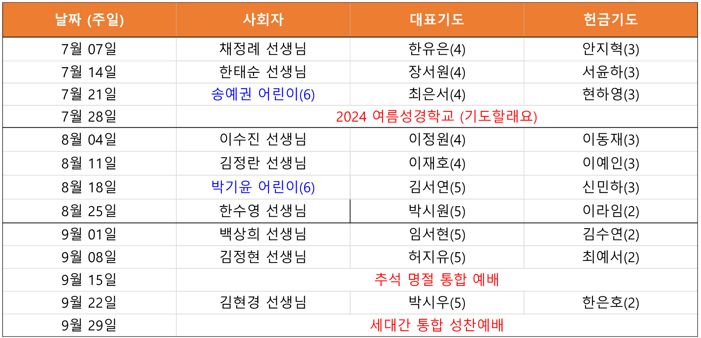
4월, 5월, 6월 예배 위원
7월, 8월, 9월 예배 위원

Slide 46
주기도문
하늘에 계신 우리 아버지여,
이름이 거룩히 여김을 받으시오며,
나라가 임하시오며,
뜻이 하늘에서 이루어진 것같이
땅에서도 이루어 지이다.

Slide 47
주기도문
오늘 우리에게 일용할 양식을 주시옵고,
우리가 우리에게 죄 지은 자를
사하여 준 것같이
우리 죄를 사하여 주시옵고,

Slide 48
주기도문
우리를 시험에 들게 하지 마시옵고,
다만 악에서 구하시옵소서.
나라와 권세와 영광이 아버지께
영원히 있사옵나이다. 아멘.

Slide 49

현대교회
어린이교회
초등부
한 주간
배운 말씀대로
승리하고
다음 주일에
만나요
하나님께
영광을~

